Slide 1
Génesis 11:27 al 12
Llamado de Abram
Ministerio YHWH

Slide 2
Panorama del libro de Génesis
Capítulos 1 al 11:26: trata sobre la historia de toda la humanidad
Capítulos 11:27 al 50: la historia se enfoca en una familia en particular: Abram y su descendencia.

Slide 3
1. DESCENDENCIA DE TARÉ En la genealogía de Sem [Gn 11:24-32], se hace una mención especial de Taré, quien era padre de Abram.
Taré
Abram
(con Sarai)
Nacor
(con Milca)
Haran
Lot
Milca
Isca

Slide 4
2. LLAMADO DE ABRAM
2.1. Dios llama a Abram
Dios le ordeno a Abram que debía irse de todo lo que le era conocido y familiar hasta ese momento.
¿De qué debía irse? [Gén 12:1]
de tu tierra.
de tu parentela.
de la casa de tu padre.
de lo que había estado haciendo hasta entonces.

Slide 5
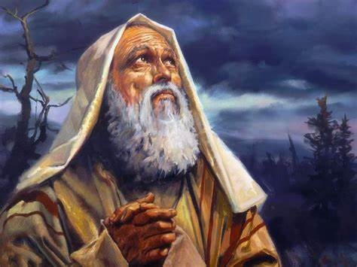
2. LLAMADO DE ABRAM
2.2. ¿A dónde debía ir?
No lo sabía, pues Dios no se lo había revelado.
Todo lo que sabía es que iría a un lugar que el Señor le iba a mostrar [Gn 12:1].

Slide 6
2. LLAMADO DE ABRAM
2.3. El padre de Abram servia a dioses extraños
Tare fue un idolatra el cual servía a dioses extraños [Jos 24:2], que vivió en Ur de los caldeos donde nacieron sus hijos Abram, Nacor y Harán (el cual murió en su presencia [Gn 11:28]).
Tare emprendió un viaje hacia Canaán junto con su hijo Abram, su nieto Lot y su nuera Sarai [Gn 11:31]. Sin embargo, en lugar de llegar a Canaán, se establecieron en Harán, donde murió a los 205 años de edad.

Slide 7
2. LLAMADO DE ABRAM
2.4. La promesa
Dios le prometió varias cosas [Gn 12:2-3] a Abram si él obedecía y dejaba todo para seguirlo a Él:
Haré de ti una nación grande.
Te bendeciré.
Engrandeceré tu nombre.
Serás bendición.
Bendeciré a los que te bendigan, y al que te maldiga, maldeciré.
En ti serán benditas todas las familias de la tierra.
Aunque Dios apartó a Abram y su descendencia de entre todas las familias del mundo, lo hizo con el propósito de bendecir a todos al final.

Slide 8
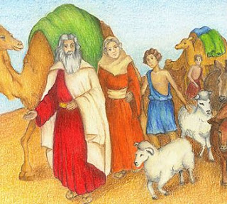
2. LLAMADO DE ABRAM
2.5. Un nuevo propósito para Abram
Este es un momento clave en la historia de Abram, ya que marca el inicio de su viaje de fe y obediencia a Dios. [Gn 12:4]
Abram deja atrás su hogar y su lugar de comodidad para seguir la dirección de Dios hacia una tierra desconocida.
Esto es un ejemplo de la gran fe que Abram tenía en Dios y su disposición para obedecer su llamado.

Slide 9
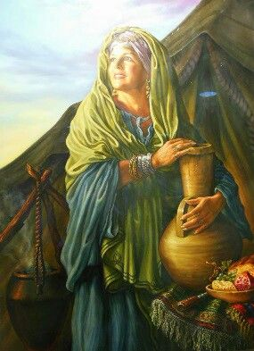
3. SARA (שָׂרָה)
¿Quién era Sara?
Fue la esposa de Abram y medio hermana de su esposo [Gn 20:12] y unos diez años más joven [Gn 17:17].
Su nombre original era Sarai pero Dios lo cambió a "Sara" antes de concederle el milagro de tener un hijo a la edad de 90 años. [Gn 21:2]

Slide 10
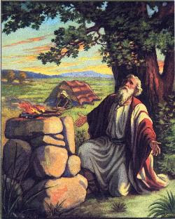
4. Abram llega a Canaán
Abram no sabía exactamente a dónde iba. Pero luego de entrar en Canaán, y llegar específicamente a Siquem Dios le reveló que la tierra en donde estaba parado era la Tierra Prometida. [Gn 12:7]
Después de esta revelación, Abram construyó un altar al Señor en Siquem como señal de su adoración y reconocimiento a Dios.

Slide 11
5. Promesa doble
Dios amplió su promesa: En Siquem Dios amplio lo prometido a Abram:
… 4 Promesas anteriores.
Bendeciré a los que te bendigan, y al que te maldiga, maldeciré.
En ti serán benditas todas las familias de la tierra.
A tu descendencia le daré esta tierra. (NUEVA PROMESA)
Seguramente Abram se preguntaba cómo sería eso posible, ya que él no tenía hijos, y ya tenía 75 años de edad. Por otro lado, en ese entonces la tierra les pertenecía a los cananeos, y como a extranjero, a él no se le daba la oportunidad de poder comprar tierra.

Slide 12
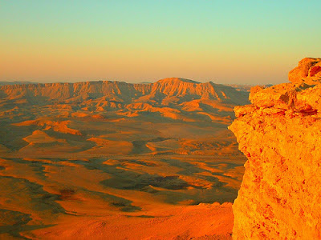
6. Siguió su camino
Siquem es un valle, pero luego de oír la promesa, Abram subió a un monte cercano, probablemente para apreciar la Tierra que Dios le ofrecía [Gn 12:8].
Luego que el Señor le mostrara a Abram la Tierra Prometida, él no se quedó allí sino que siguió hasta el Neguev. [Gn 12:9]
El Neguev es el desierto al sur de Israel; la palabra literalmente significa “árido, reseco”. Para complicar la situación, hubo hambre en la tierra, lo cual sucede generalmente como consecuencia de una sequía.

Slide 13
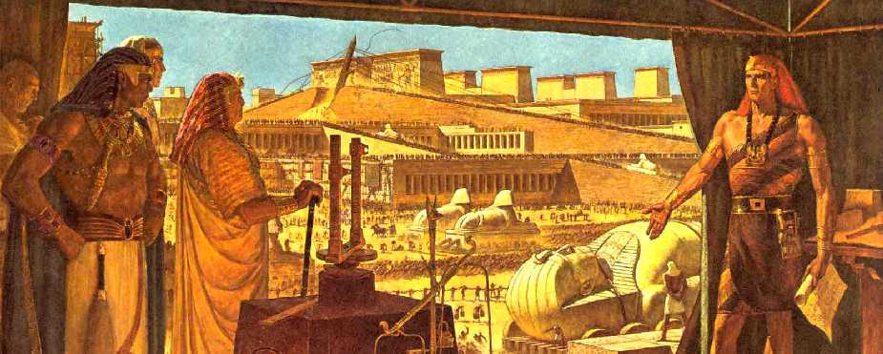
7. Hambre en la tierra
7.1. ¿Que es subir y descender?
Cuando la Biblia habla de ir a Jerusalén, siempre lo describe como “subir”, pero cuando se refiere a ir a Egipto o Babilonia, como “descender”.
Esta descripción no tiene nada que ver con la dirección de donde uno venga (norte, sur, este, oeste) porque es una expresión espiritual.
Egipto y Babilonia representan el mundo, y por eso uno “baja”; mientras que Jerusalén es el lugar que Dios escogió para poner allí Su Nombre (Deu. 12:5; I Reyes 14:21), el Templo, la capital de Su Reino en la Tierra, y por eso uno “sube”.

Slide 14
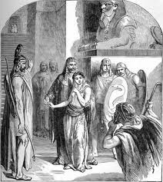
7. Hambre en la tierra
7.2. Abram negó a Sara como su esposa [Gn 12:11-13]
Los egipcios vieron que Sara era muy hermosa y fue llevada a la casa del faraón, y por esto Abram recibió ovejas, vacas, asnos, siervos, criadas, asnas y camellos. [Gn 12:14-16].
Algunos podrían considerar que Abram fue muy “listo”. El problema está cuando uno confía más en la astucia propia que en la protección de Dios. Cuando el hombre “mete sus manos” y manipula, las cosas no suelen salir bien…

Slide 15
7. Hambre en la tierra
7.3. Dios hiere a Faraón y a su casa por causa de Sarai.
Las decisiones de Abram fuera del Plan de Dios llevaron a un desenlace de eventos que afectaron a Faraón y su casa [Gn 12:17-19], debido a que Faraón estuvo en ocasión de tomar a Sarai por mujer.
Dios en su infinita misericordia libró a Abram, Sarai e inclusive a Faraón enviando las plagas.
Todo esto llevo a que Faraón enviara gente para que acompañaran a Abram y Sarai para abandonar la tierra de Egipto. [Gn 12:20]

Slide 16
Conclusión
Uno hubiera pensado que Abram aprendió de este error, pero veremos más adelante que cometerá la mismísima falta…
¿Qué hubiera sido lo correcto en esa situación?
No salirse de la voluntad de Dios, porque nos exponemos.
Confiar en Dios, y no en nuestra propia astucia. (Proverbios 3:5-7)
La clave está en confiar en Dios. Pero no podemos estar “confiados” si no estamos en la voluntad de Dios. La obediencia trae seguridad, más la desobediencia inseguridad. Todo comienza con permanecer en el propósito de Dios.

